Slide 1
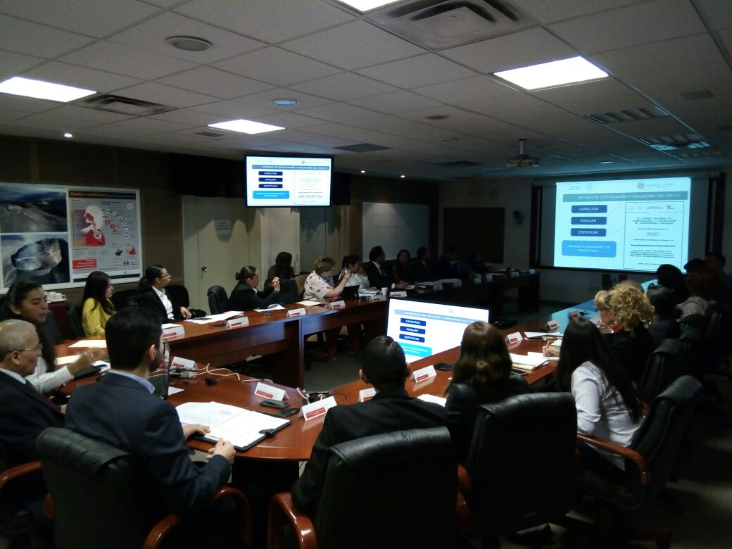
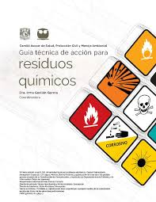
•Manual de Gestión de Riesgos Químicos
Responsables: Ings. Gastón Rocha M / Víctor R. Montes de Oca B.
Propósito:
Contar con un Manual de Gestión de Riesgos Químicos que sirva de guía a aquellas industrias que manejan, almacenan y transportan materiales peligrosos con base en las disposiciones de las normas nacionales e internacionales.
Beneficios:
Ayudar al personal operativo en la industria en general para el manejo, almacenamiento y transporte de los materiales y residuos peligroso que se estén utilizando.
Prevenir accidentes e incidentes a través del uso de la información disponible en la gestión de riesgos químicos.
Proteger a las comunidades y medio ambiente en las zonas donde se usan, manejan y transportan materiales y residuos peligrosos.

Slide 2
Información base para el manual
Especificaciones, planos, diagramas, documentos y procedimientos sobre: Inventario de substancias peligrosos que se estén manejando. Clasificación de las substancias con base al riesgo y su identificación Manejo, almacenamiento de las substancias peligrosas y clasificación de las áreas. Incompatibilidad de las substancias y su señalización. Transporte y embalaje de los materiales peligrosos Atención a emergencias, capacitación, entrenamiento y equipo de protección personal. Generación y manejo de residuos
77

Slide 3
Áreas de Cobertura
Aspectos administrativos Seguridad del Personal Salud Ocupacional Seguridad de Proceso Protección a Comunidades Seguridad de Producto Seguridad en Transportación Protección Civil

Slide 4
Aspectos Administrativos
Supervisión: línea, media y mayor Ejemplo y corrección de comportamientos en riesgo Decisiones y acciones determinadas por el análisis de Productividad, Calidad, Seguridad y Costos Control sistémico de operaciones riesgosas
5. Ejercicio de la autoridad, disciplina y reconocimiento Área de trabajo segura, verde, limpia, ordenada, iluminada, confortable, sana

Slide 5
Seguridad del personal
Análisis de riesgos en operación Observación – intervención Planeación de las actividades: alcance, duración, equipos y herramientas, equipo de seguridad necesario, preparación del área, etapas, cierre del trabajo Involucramiento del personal

Slide 6
Salud Ocupacional
Detección, evaluación y control de agentes ambientales físicos, químicos y ergonómicos peligrosos Monitoreo médico de salud basado en indicadores biológicos de daño o deterioro a la salud Tratamiento médico para restitución de salud o evitar mayor deterioro Exámenes médicos de admisión, periódicos, de certificación de salud para operaciones específicas y para respondientes a emergencias Proceso administrativo para calificación y tratamiento de no aptitud médica

Slide 7
Seguridad de Proceso (lista ejemplo no limitativa)
Lista de verificación Índice DOW de Fuego y Explosión Índice MOND de Fuego explosión y Toxicidad Que pasa si…? HAZOP Árbol de Fallas Nubes Explosivas y Tóxicas – Modelos para evaluación de consecuencias Layer of Protection Analysis Análisis de Error Humano Histórico y estadístico de fallas y su corrección Mantenimiento predictivo, preventivo y correctivo Información de proceso y control de la operación Especificaciones y tolerancias

Slide 8
Protección a Comunidades
Evaluación de riesgos a la comunidad y el medio ambiente Contacto con fuerzas vivas y líderes no oficiales Evaluación de la percepción de la comunidad sobre riesgos y acciones Monitoreo ambiental

Slide 9
Seguridad de Producto
HDS´s completas, actualizadas y en español Análisis de usos aprobados y no aprobados del producto Reciclaje o desecho seguro Información a clientes

Slide 10
Seguridad en Transportación
Análisis de riesgos en rutas Rutas aprobadas Tiempos de tránsito y de operación HDS del material Velocidad máxima

Slide 11
Protección Civil y Respuesta a Emergencias
Evaluación de riesgos internos y externos Respuesta a emergencias Manejo de crisis

